Slide 1

Bert模型
Bidirectional Encoder Representations from Transformers
人工智能 王玺

Slide 2

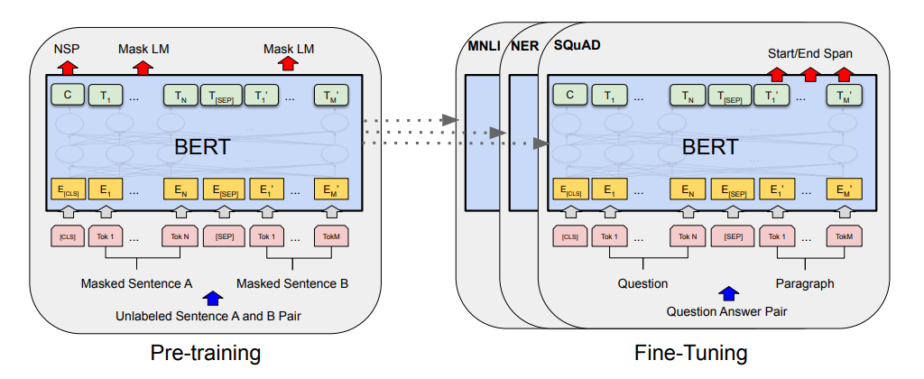

什么是Bert？
BERT是一个由Google在2018年发布的语言预训练模型。它在自然语言处理任务上取得了重大进展，尤其是在问答、文本分类等任务上。BERT的关键在于其使用了双向Transformer架构，使其能够捕捉上下文信息。最初的英语BERT发布时提供两种类型的预训练模型：（1）BERTBASE模型，一个12层，768维，12个自注意头，110M参数的神经网络结构；
（2）BERTLARGE模型，一个24层，1024维，16个自注意头，340M参数的神经网络结构。

Slide 3
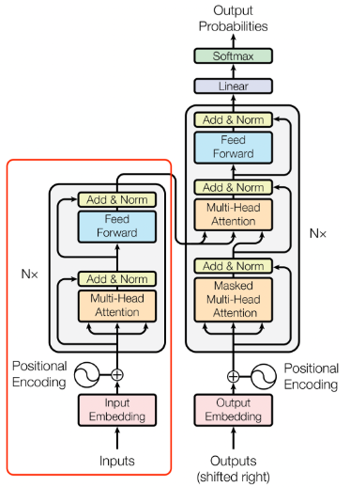
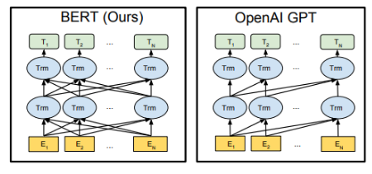
模型架构：基于Transformer的双向编码
BERT的架构基于Transformer，但只使用了Transformer的编码器部分。
BERT：是双向编码器，它在训练时会同时考虑一个词的左边和右边的上下文，从而更好地理解词义。BERT使用的是Transformer的编码器部分，使其能够生成双向表示，从而对语句的全局上下文进行建模。
GPT：是单向解码器架构（从左到右），只能利用左侧的上下文信息。GPT使用Transformer的解码器部分，因此在生成时只能基于前面的内容生成后续内容，适合生成连续文本。

Slide 4
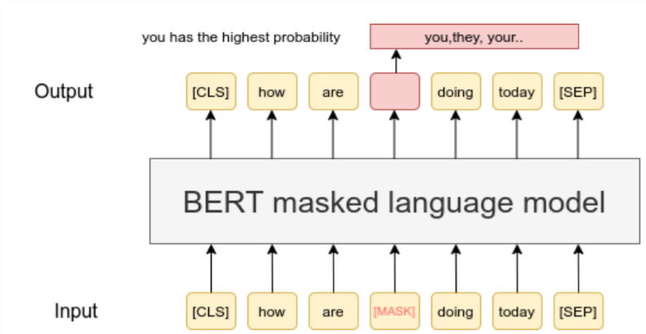
预训练核心任务--Masked Language Model (MLM)
Masked Language Model (MLM)是一种自监督任务，旨在让模型预测句子中被遮蔽的词。BERT使用MLM来捕捉上下文信息，使模型能够在双向上下文中学习词的表示，从而更好地理解句子结构。
在训练时，模型会将输入句子中15%的单词随机遮蔽（Mask），这些被遮蔽的单词会被替换为特殊的标记[MASK]。
模型在训练时的目标是预测[MASK]位置的单词是什么。这种掩码预测要求模型通过学习左右上下文的信息来恢复被遮蔽的词，从而捕捉句子中的语义和句法结构。

Slide 5
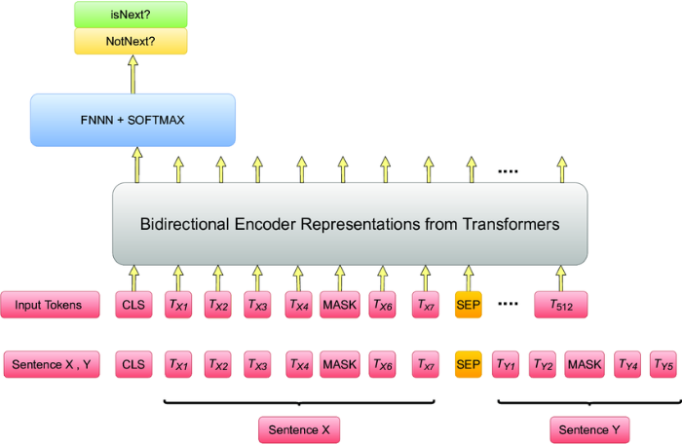
预训练核心任务--Next Sentence Prediction (NSP)
Next Sentence Prediction (NSP)是BERT的另一个自监督任务，旨在让模型学习句子之间的关系。NSP任务要求模型判断两个句子是否是连续的句子，这种设计使BERT在需要上下文理解的任务中表现更好，如问答、句子对分类等。
在训练时，BERT会将两个句子输入模型，分别记为句子A和句子B。50%的情况下，句子B是真正连续在句子A之后的句子，这种情况下模型需要预测它们是连续的（IsNext）。
另50%的情况下，句子B是随机选取的一个句子，这种情况下模型需要预测它们不连续（即Label为“NotNext”）。
例如：
正样本（IsNext）：句子A：“I went to the store”；句子B：“I bought some apples”。
负样本（NotNext）：句子A：“I went to the store”；句子B：“The sky is blue today”。
模型在预训练时的目标是通过句子A和句子B的输入预测它们是否连续。

Slide 6

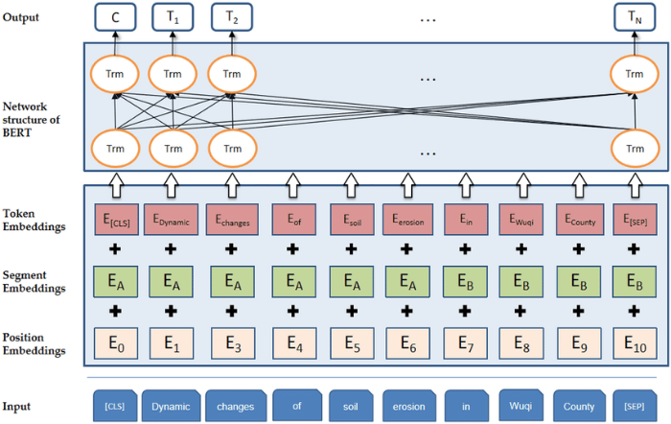
BERT的输入表示包括三个嵌入向量（embedding）：
1、Token Embedding：表示词语的向量，BERT使用WordPiece分词，能处理罕见词汇。
2、Segment Embedding：用于区分第一句和第二句，NSP任务中需要区分不同的句子。
3、Position Embedding：表示词的位置，提供位置信息。
BERT会将这三种嵌入向量相加，得到输入的整体表示。
Bert的输入表示

Slide 7
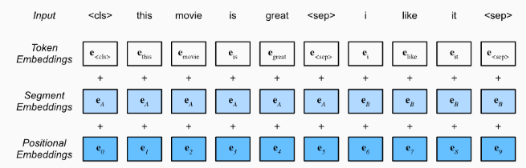
1. Token Embedding（标记嵌入）
Token Embedding用于表示文本中每个词的基本含义。BERT使用词嵌入表（类似于Word2Vec、GloVe等模型的词嵌入）为每个单词生成固定的向量表示。每个token（标记）都会被转换为一个向量。
Token Embedding帮助模型捕捉每个标记的词义。即使两个句子结构类似，模型也能根据不同的标记捕捉到不同的含义。

Slide 8
2. Segment Embedding（句子嵌入）
BERT的输入可以包含一个句子或两个句子。对于单句输入，所有token的Segment Embedding都相同；对于双句输入，则通过不同的Segment Embedding来区分句子。
BERT用两个特定的嵌入表示句子A和句子B（即Segment A和Segment B）。
句子A中的所有token都被标记为Segment A嵌入（通常为0向量）。
句子B中的所有token都被标记为Segment B嵌入（通常为1向量）。
Segment Embedding使模型能够区分句子A和句子B，尤其是在需要理解句子间关系的任务中（如NSP任务）。通过这种方式，BERT能够将两个句子输入整合在一起，同时保留句子之间的逻辑关系。

Slide 9
3. Position Embedding（位置嵌入）
3. Position Embedding（位置嵌入）
BERT使用固定的Position Embedding来表示每个标记的位置。例如，句子第一个词的Position Embedding表示为位置0，第二个词的位置为1，以此类推。
BERT模型的Position Embedding最大支持512个位置，这意味着最长的输入句子长度为512个token。
Position Embedding帮助BERT了解句子的顺序结构。即使在不依赖RNN或CNN的情况下，模型也可以通过位置嵌入捕捉到句子的序列信息。

Slide 10
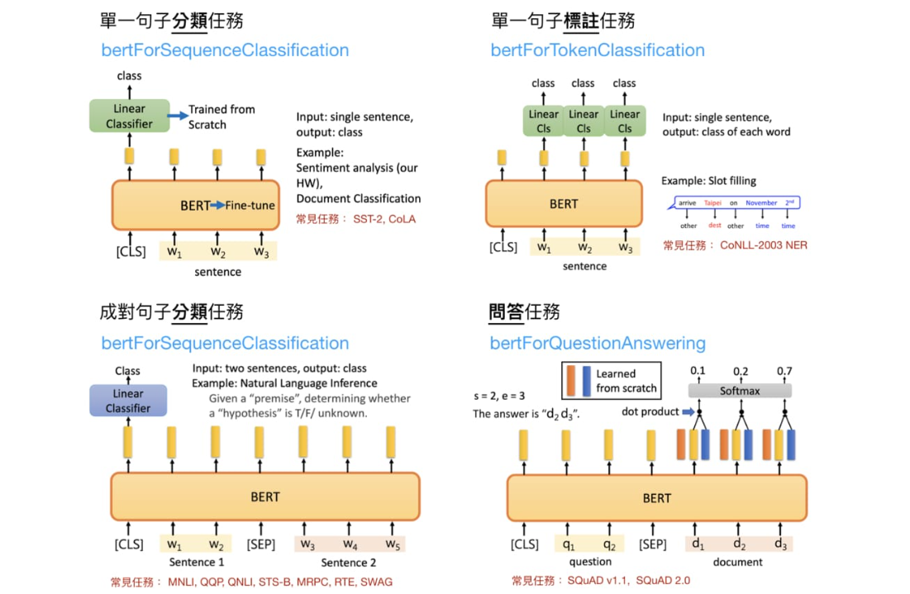
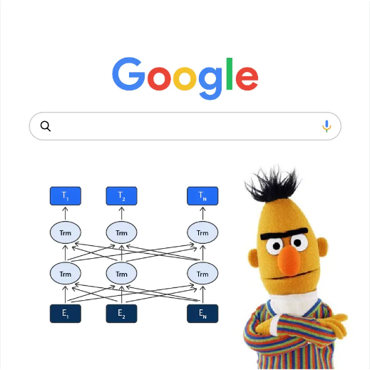
Bert的微调（Fine-Tuning）
BERT模型经过预训练后，可以应用在各种下游自然语言处理任务上，而这些任务通常需要对BERT进行微调（Fine-tuning）。微调是一种通过在特定任务数据上继续训练预训练模型的方式，使模型更好地适应该任务的特点。

Slide 11
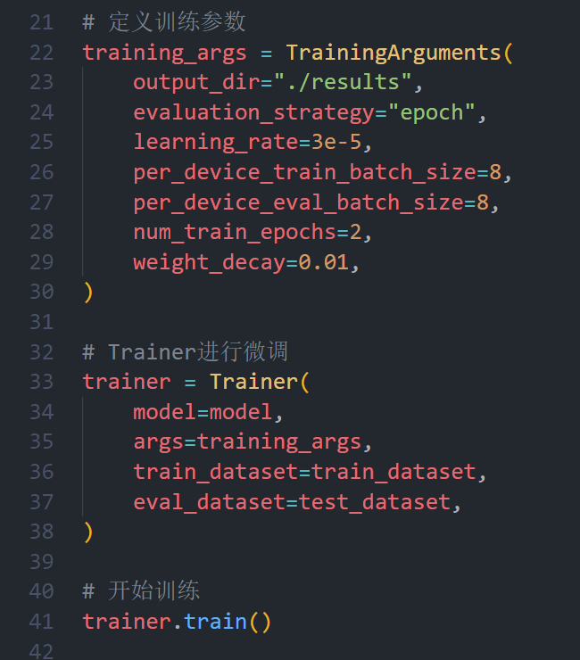
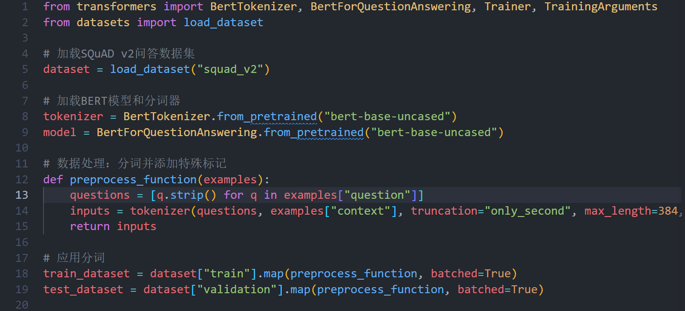
Bert微调案例：问答系统（Question Answering）
在问答系统任务中，模型接收一个问题和一篇文章的输入，任务是预测答案在文章中的起始和结束位置。
Bert的微调（Fine-Tuning）

Slide 12
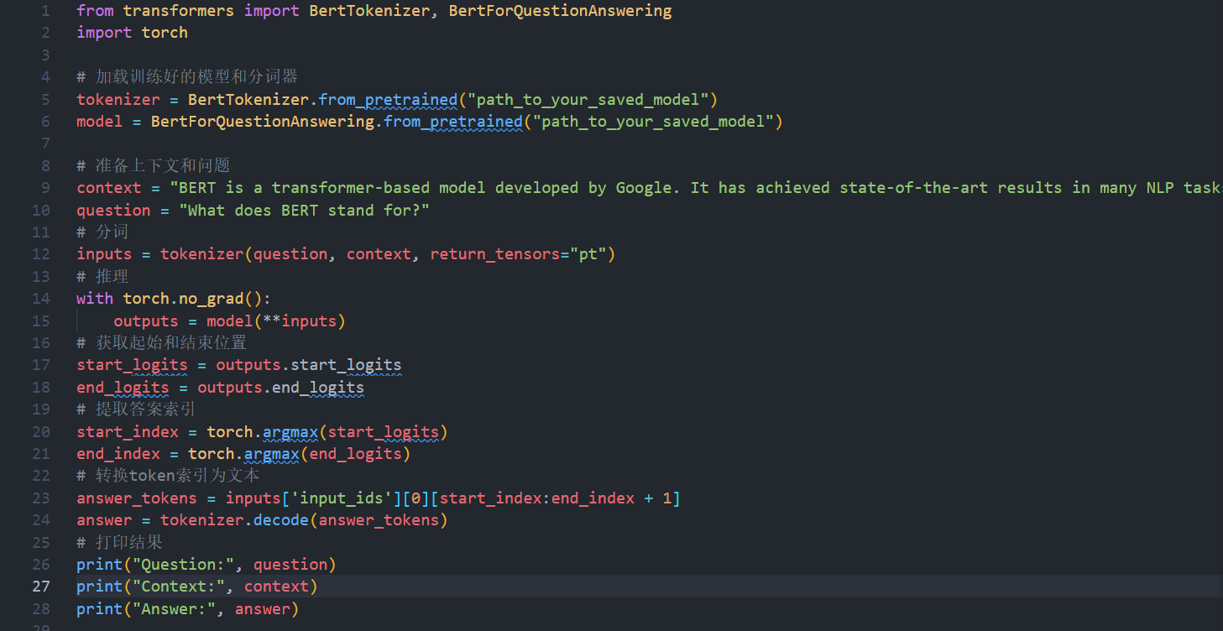
应用模型进行预测

Slide 13


感谢观看

